Slide 1
SpecFlow – testy BDD
Melchior Kozar

Slide 2

O mnie
Programista .NET
https://github.com/melchiork/
Obecnie pracuję w firmie Titian Software

Slide 3
BDD
Behavior-Driven Development
Łączy TDD i DDD
Oparty na języku dziedzinowym

Slide 4
Gerkhin
Given wymagania wstępne są ustalone
When wykonana została akcja
Then wynik jest następujący

Slide 5
Gherkin – przykład: blog
Given Istnieje artykuł o tytule BDD
And jestem zalogowany jako Admin
When promuję artykuł BDD
Then artykuł BDD jest na stronie głównej
And artykuł BDD jest dostępny przez RSS
And artykuł BDD jest dostępny przez Atom

Slide 6
SpecFlow
Framework do pisania testów BDD
Licencja BSD
Cucumber dla środowisk .NET

Slide 7
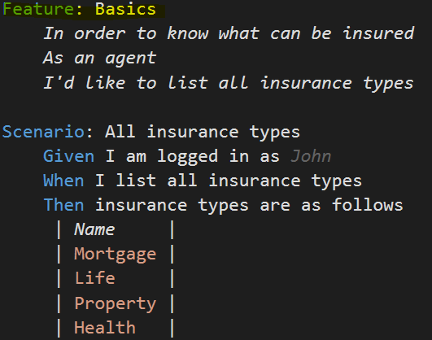
Funkcjonalności

Slide 8
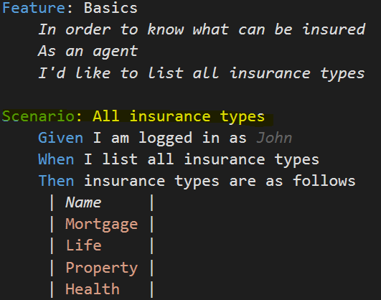
Scenariusze

Slide 9
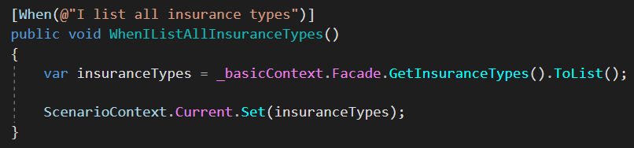
Kroki

Slide 10
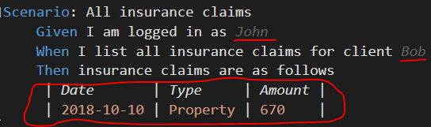
Parametry i tablice

Slide 11

Założenia

Slide 12
Kontekst
Statyczne akcesory
DI

Slide 13
Haki
Per krok
Per blok kroków
Per scenariusz
Per funkcjonalność
Per wszystkie testy

Slide 14
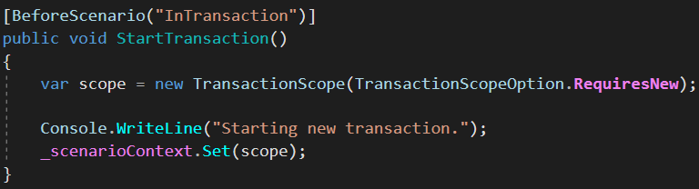
Haki - przykład

Slide 15
Demo

Slide 16

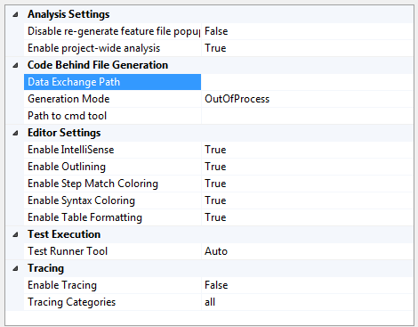
Integracja z Visual Studio

Slide 17
Jak testy się uruchamiają?
nUnit
xUnit
msTest

Slide 18
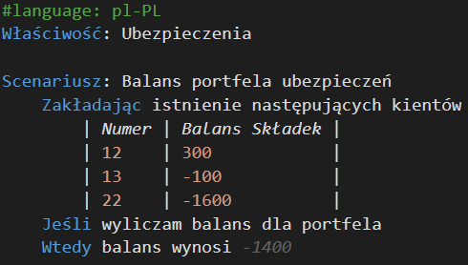
Lokalizacja

Slide 19
Pozostałę możliwości
Code-behind jako artefakt budowania
Własne DI
Konwersje argumentów
Wtyczki
„Przestarzałe” scenariusze
F#

Slide 20
.NET Core?
Niestety jeszcze nie
Ale prace są na ukończeniu

Slide 21
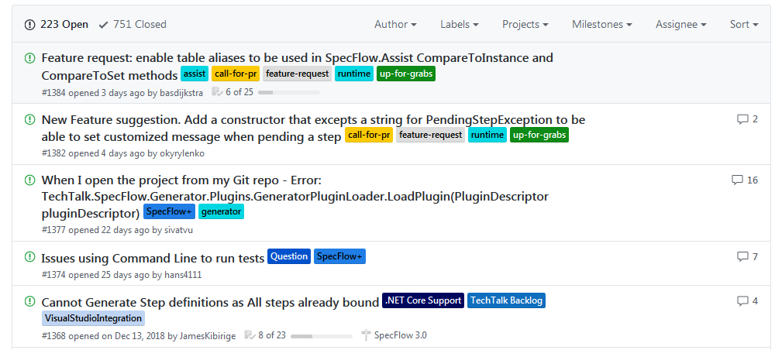
Open Source
https://github.com/techtalk/SpecFlow

Slide 22
Pytania?
Prezentację i kod źródłowy można znaleźć na GitHubie
https://github.com/melchiork/SpecFlow-Introduction

Slide 23
Dziękuję za uwagę

